Slide 1
2018-11-16

Slide 2
Soma检测测试

Slide 3
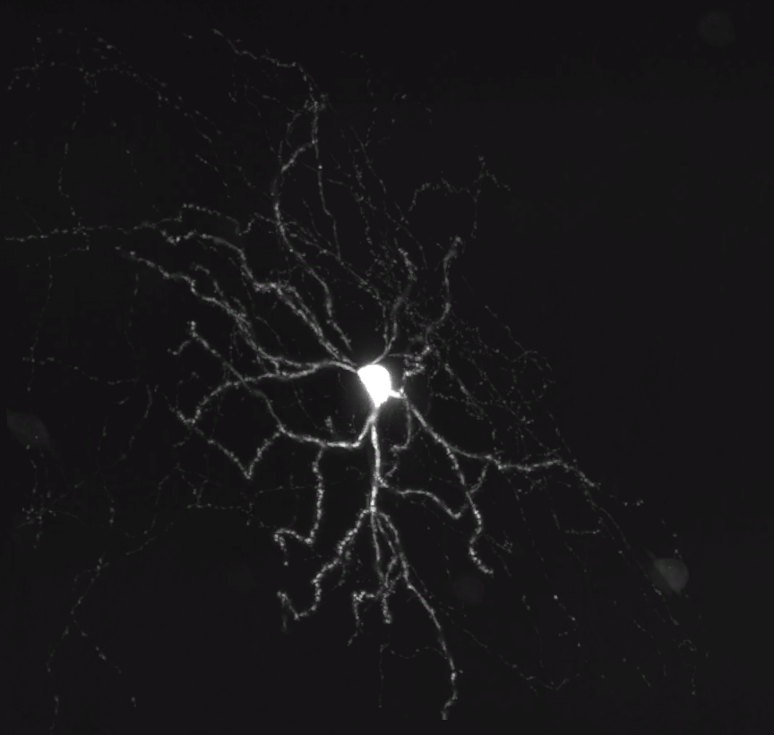
Hough圆形检测

Slide 4
Canny边缘检测
THRESH_BINARY
HoughCircles检测

Slide 5
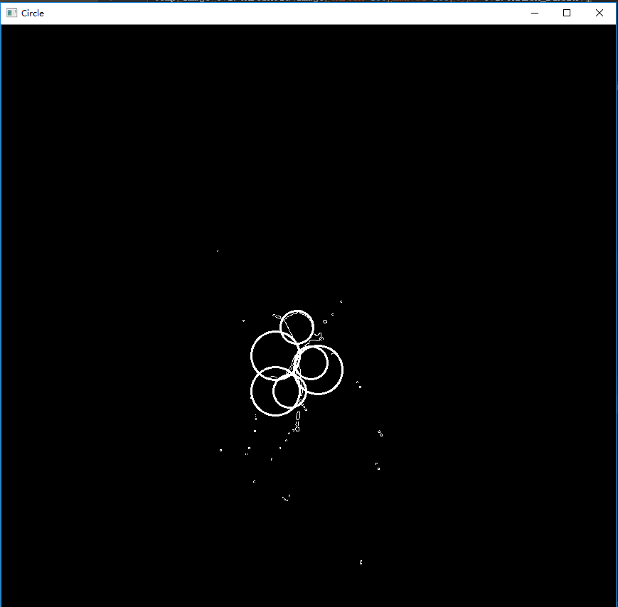

Slide 6
结果分析
太多其他伪圆干扰，效果不理想

